Slide 1


إعداد المعلمة :
هند العديني

Slide 2
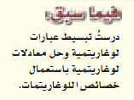
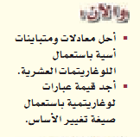
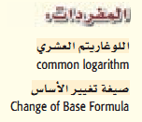
كيف يتم إيجاد قيمة لوغاريتم عدد باستخدام الآله الحاسبة؟
كيف يتم حل المعادلات والمتباينات الأسية؟

Slide 3
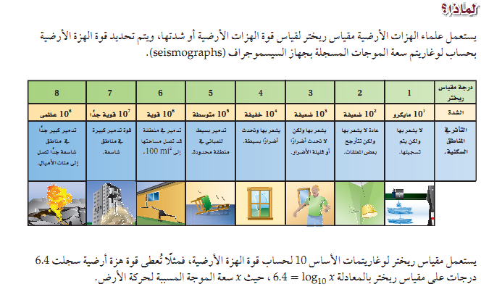
أين تظهر هزة شدتها نصف 10⁸ في الجدول؟
كم مرة تعادل الهزة العظمى من الهزة الخفيفة؟
كيف تقارنين بين درجة مقياس ريختر لهزة عظمى وهزة خفيفة؟

Slide 4
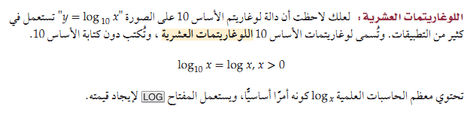
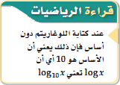




Slide 5
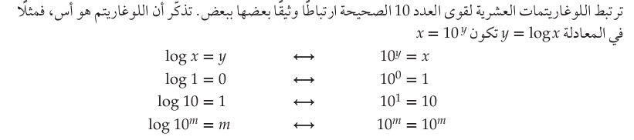
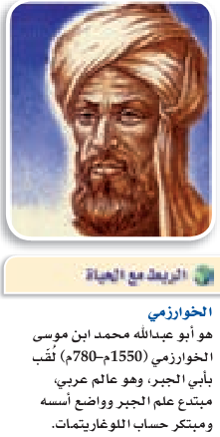

Slide 6
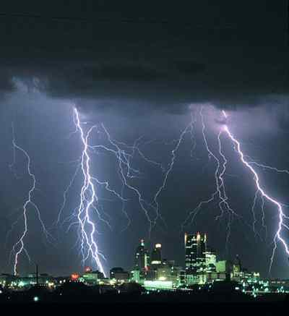

{وَيُسَبِّحُ الرَّعْدُ بِحَمْدِهِ وَالْمَلائِكَةُ مِنْ خِيفَتِهِ وَيُرْسِلُ الصَّوَاعِقَ فَيُصِيبُ بِهَا مَن يَشَاء وَهُمْ يُجَادِلُونَ فِي اللَّهِ وَهُوَ شَدِيدُ الْمِحَالِ}
الرعد: هو تأثير جانبي للطاقة الهائلة التي تنبعث نتيجة للتفريغ الكهربائي بين السحب الرعدية ذات الشحنات المختلفة حيث يسخن الهواء الذي تمر خلاله الشحنات الكهربائية فجأة في جزء صغير من الثانية إلى درجة تصل (10) آلاف درجة مئوية، فالتمدد الفجائي للهواء وما يليه من تقلص يحدث الدوي العالي الذي يسمى (الرعد).

Slide 7
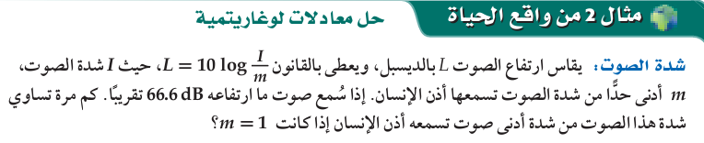
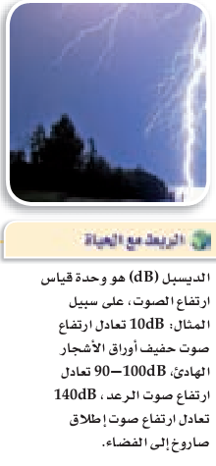






Slide 8


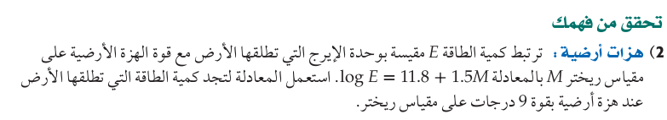
الزمن
5 دقائق

Slide 9




Slide 10


الزمن
6 دقائق

Slide 11

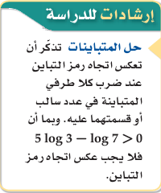


نحسب قيمة المقدار

Slide 12
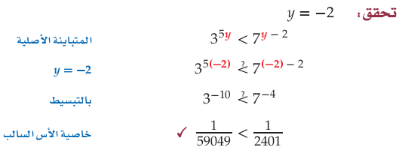

Slide 13

الزمن
6 دقائق

Slide 14
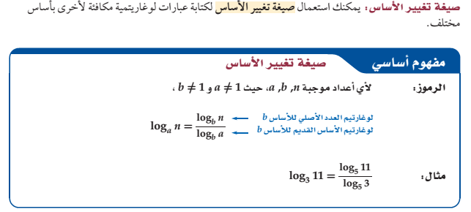




Slide 15


دقيقة واحدة
استراتيجية
ورقة الدقيقة الواحدة

Slide 16
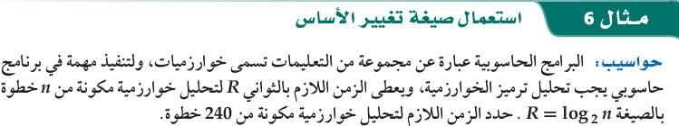




بدلالة اللوغاريتم العشري

Slide 17

دقيقة واحدة
استراتيجية
ورقة الدقيقة الواحدة

Slide 18

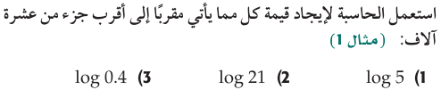
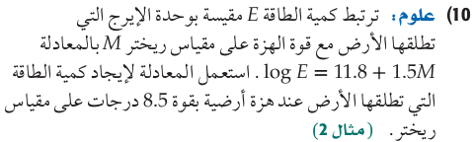
الزمن
10 دقائق
فردي

Slide 19

